Slide 1


ODM PUBLIC SCHOOL
CLASS :3
SUBJECT : ODIA
CHAPTER NUMBER: 13
CHAPTER NAME : ବେଙ୍ଗୁଲୀ କରୁଛି କେଁ କଟର
SUBTOPIC : ଅଭ୍ୟାସ- ୬ ଓ ୯

Slide 2
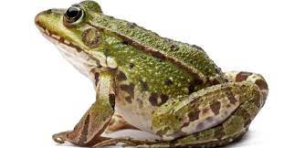
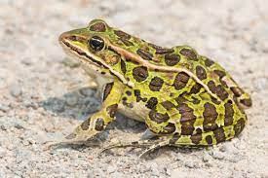

ବେଙ୍ଗୁଲୀ କରୁଛି କେଁ କଟର

Slide 3
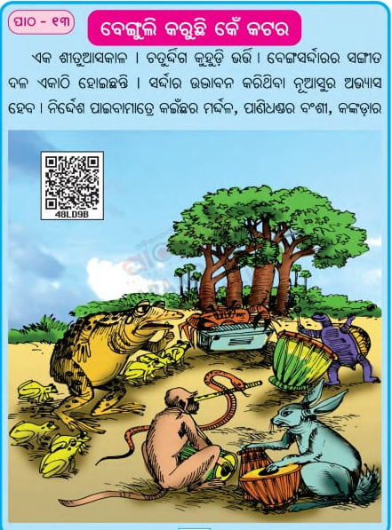

Slide 4
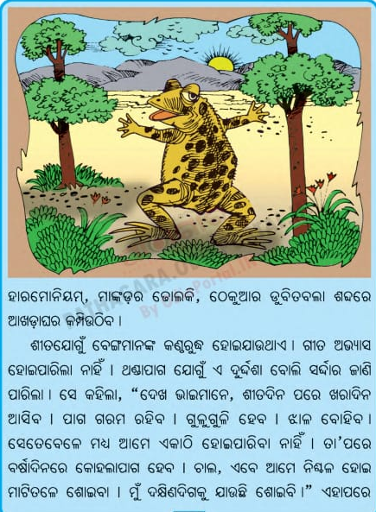

Slide 5
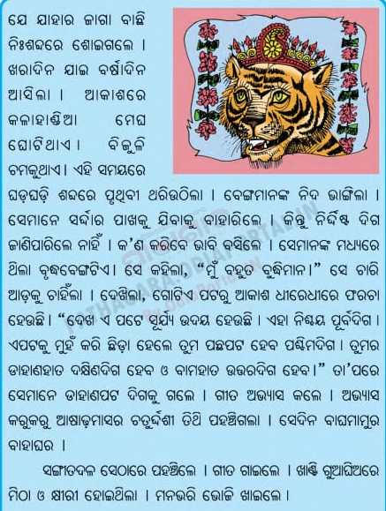

Slide 6
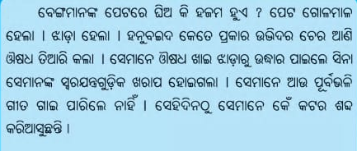

Slide 7
ଅଭ୍ୟାସ-୬ ଗପଟିକୁ ପଢି ଉତ୍ତର ଲେଖ
କ-କଇଁଛ କଅଣ ବଜାଉଥିଲା ?
ଖ-ଶୀତଦିନେ କଅଣ ହେବାରୁ ବେଙ୍ଗମାନେ ଗୀତଗାଇ ପାରିଲେନାହିଁ ?
ଗ-ବେଙ୍ଗ ମାନେ ମାଟିତଳେ କିପରି ଶୋଇଲେ ?
ଘ-କେଉଁ ତିଥିରେ ବାଘମାମୁର ବାହାଘର ହୋଇଥିଲା ?
ଙ-ହନୁବଇଦ କେଉଁଥିରୁ ଔଷଧ ତିଆରି କରିଥିଲା ?

Slide 8
ଅଭ୍ୟାସ -୬ ଗପଟିକୁ ପଢି ଉତ୍ତର ଲେଖ
କ-କଇଁଛ କଅଣ ବଜାଉଥିଲା ?
ଉ- କଇଁଛ ମର୍ଦ୍ଦଳ ବଜାଉଥିଲା |
ଖ-ଶୀତଦିନେ କଅଣ ହେବାରୁ ବେଙ୍ଗମାନେ ଗୀତଗାଇ ପାରିଲେନାହିଁ ?
ଉ - ଶୀତଦିନେ ଅଧିକ ଶୀତ ଓ ଥଣ୍ଡା ଯୋଗୁଁ ବେଙ୍ଗମାନଙ୍କର କଣ୍ଠରୁଦ୍ଧ ହୋଇଯିବାରୁ ସେମାନେ ଗୀତଗାଇ ପାରିଲେନାହିଁ |
ଗ-ବେଙ୍ଗ ମାନେ ମାଟିତଳେ କିପରି ଶୋଇଲେ ?
ଉ -ବେଙ୍ଗ ମାନେ ମାଟିତଳେ ନିଃଶବ୍ଦରେ ନିଶ୍ଚଳ ହୋଇ ଶୋଇଲେ |

Slide 9
ଅଭ୍ୟାସ ୬ ଗପଟିକୁ ପଢି ଉତ୍ତର ଲେଖ
ଘ-କେଉଁ ତିଥିରେ ବାଘମାମୁର ବାହାଘର ହୋଇଥିଲା ?
ଉ – ଆଷାଢ ମାସର ଚତୁର୍ଦ୍ଦଶୀ ତିଥିରେ ବାଘମାମୁର ବାହାଘର ହୋଇଥିଲା
ଙ-ହନୁବଇଦ କେଉଁଥିରୁ ଔଷଧ ତିଆରି କରିଥିଲା ?
ଉ - ହନୁବଇଦ ବିଭିନ୍ନ ପ୍ରକାର ଉଦ୍ଭିଦର ଚେର ଆଣି ଔଷଧ ତିଆରି କରିଥିଲା

Slide 10
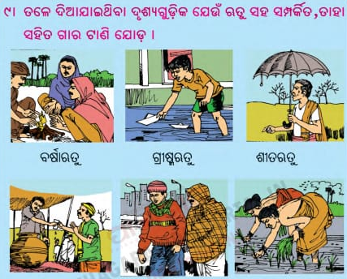

Slide 12

ଗୃହକର୍ମ
ଶ୍ରେଣୀ ଫର୍ଦ୍ଦଟିକୁ ଅଭ୍ୟାସ କର |

Slide 13

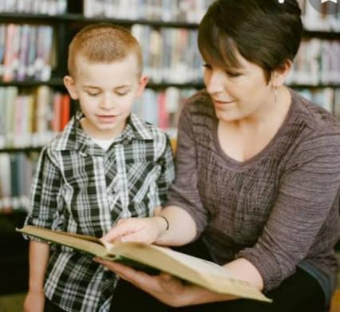
ପଠନର ମୂଲ୍ୟାଙ୍କନ

Slide 14
୫ଟି ପଠନ ମୂଲ୍ୟାୟନର ପର୍ଯ୍ୟ।ୟ ସ୍ତର
୫: ଗପ ସ୍ତର ।
୪: ଅନୁଛେଦ ସ୍ତର ।
୩: ଶବ୍ଦ ସ୍ତର ।
୨: ଅକ୍ଷର ସ୍ତର ।
୧: ପ୍ରାରମ୍ଭିକ ସ୍ତର ।

Slide 15
ନମୁନା -୨

Slide 16
ଅନୁଛେଦ ସ୍ତର
ଗପ ସ୍ତର
ମାଛ ରହିଥାଏ ପାଣିରେ ।
ସାପ ରହୁଥାଏ ଗାତରେ ।
ପକ୍ଷୀ ରହେ ଗଛ ଡାଳରେ
ପିଲା ପଢେ ପାଠ ଶାଳରେ ।
ମଧୁପୁର ନାମକ ଗାଁ ଟିଏ ।
ସେଠାରେ ରାଧୁଆ ନାମକ
ପିଲାଟିଏ ଥିଲା । ରାଧୁଆ
ର ଗୋଟିଏ ଝିଅ ଥିଲା ।
ତାର ନାମ ମୀନା । ମୀନା
ନାଚ କରିବାକୁ ଭଲ ପାଏ ।
ଥରେ ନାଚୁ ନାଚୁ ପଡ଼ିଗଲା ।
ଗୋଡ଼ ତାର ଭାଙ୍ଗି ଗଲା ।
ସେ ବହୁତ କାନ୍ଦିଲା । ରାଧୁଆ
ତାକୁ ବଇଦ ପାଖକୁ ନେଇ ଭଲ
କରିଦେଲା ।
ଶବ୍ଦ ସ୍ତର
ଅକ୍ଷର ସ୍ତର
ଭାତ ହାତ କୂଳ ଦେଶ
ପାହାଡ଼
ଧନୁ ବିଦେଶ
ଫ ର ଷ
ଢ଼ ଟ ଜ
ଠ ଶ ଳ

Slide 17
ମଧୁପୁର ନାମକ ଗାଁ ଟିଏ ।ସେଠାରେ
ରାଧୁଆ ନାମକ ପିଲାଟିଏ ଥିଲା । ରାଧୁଆର ଗୋଟିଏ ଝିଅ ଥିଲା ।ତାର ନାମ ମୀନା । ମୀନାନାଚ କରିବାକୁ ଭଲ ପାଏ ।ଥରେ ନାଚୁ ନାଚୁ ପଡ଼ିଗଲା ଗୋଡ଼ ତାର ଭାଙ୍ଗି ଗଲା ।ସେ ବହୁତ କାନ୍ଦିଲା । ରାଧୁଆ ତାକୁବଇଦ ପାଖକୁ ନେଇ ଭଲକରିଦେଲା ।

Slide 18
ଏହି ସ୍ତର ଦେଇ ପିଲା ମାନଙ୍କର ପଢିବା ଫଳାଫଳକୁ
ମୂଲ୍ୟାଙ୍କନ କରାଯିବ ।

Slide 19
ଲବ୍ଧ ଜ୍ଞାନର ଫଳାଫଳ-
ପିଲାମାନଙ୍କର ଶ୍ରବଣ,କଥନ,ପଠନ ଲିଖନ ଶୈଳୀର
ଅଭିବୃଦ୍ଧି ଘଟିବ |

Slide 20

THANKING YOU
ODM EDUCATIONAL GROUP

